Slide 1
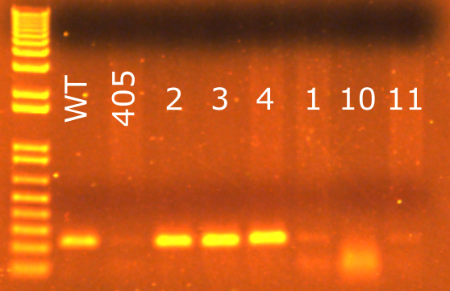
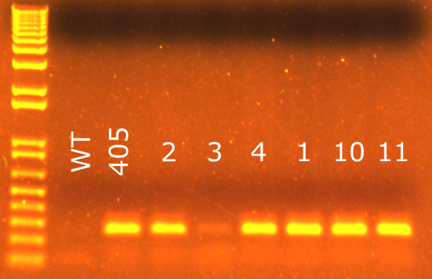
A
3’-TGATCACCACAACAGCTTCTATGGAGATGGAG-5’
3’-AACAGCTTCTATGGAGATGGAG-5’
06500Rwt primer
5’-ACTAGTGGTGTTGTCGAAGATACCTCTACCTC-3’
ICC 640 template DNA
3’-TGATCACCAC-ACAGCTTCTATGGAGATGGAG-5’
3’-CACAGCTTCTATGGAGATGGAGTCGTATGCCGTCTTCTGCTTG-5’
06500Rm primer
5’-ACTAGTGGTG-TGTCGAAGATACCTCTACCTC-3’
PM405 template DNA
B
06500Rwt
06500Rm

